Slide 1
Отчет
Главы управы района Текстильщики
МАТЫЦИНА
Александра Николаевича

Slide 2
Площадь района – 600 га,
Численность населения – 105 267 человек.
Жилой фонд района составляет
320 многоквартирных жилых домов, общая площадь которых 1 740,2 тыс. кв. м.,
(31 285 квартир).

Slide 3
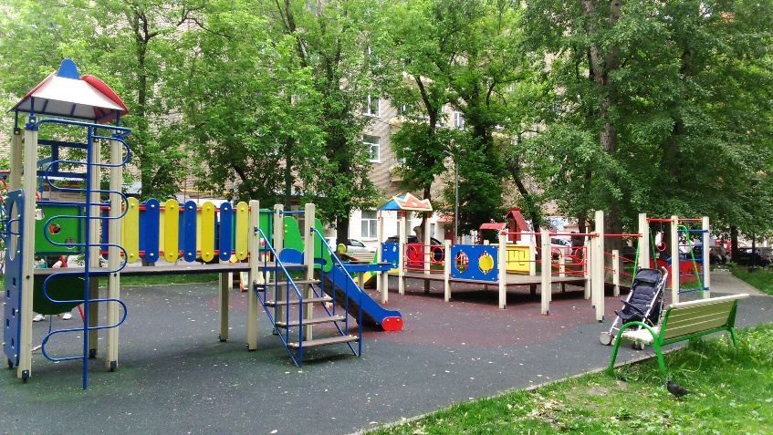
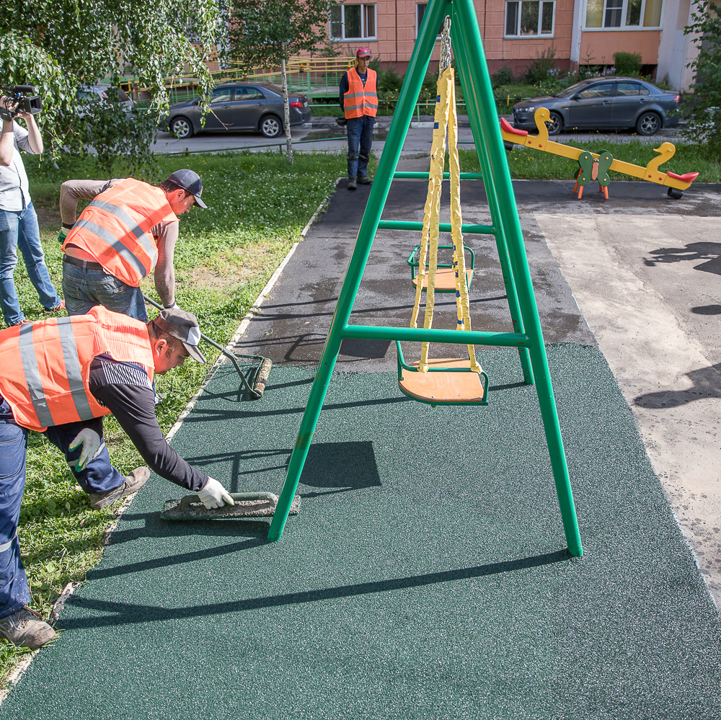
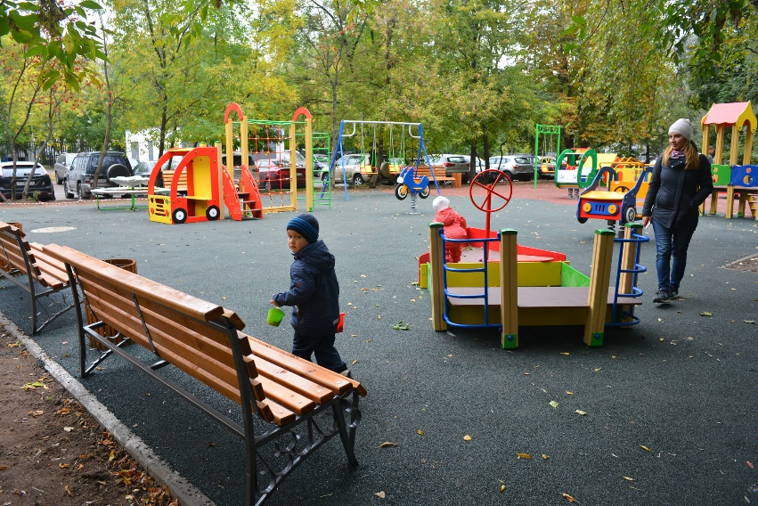
В 2019 году, за счет средств стимулирования, было выполнено благоустройство 20 дворовых территорий, включая реконструкцию спортивных и детских площадок.

Slide 4
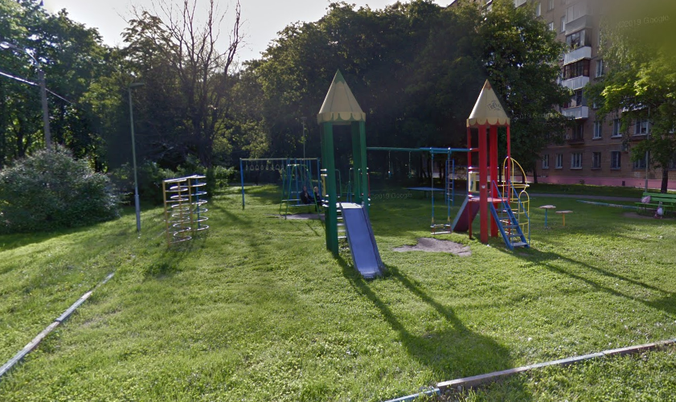
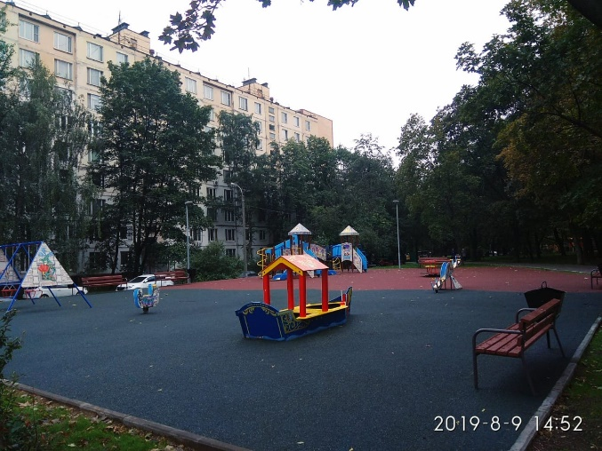
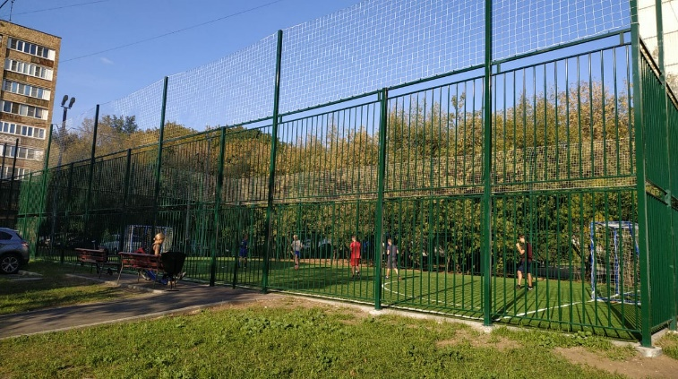
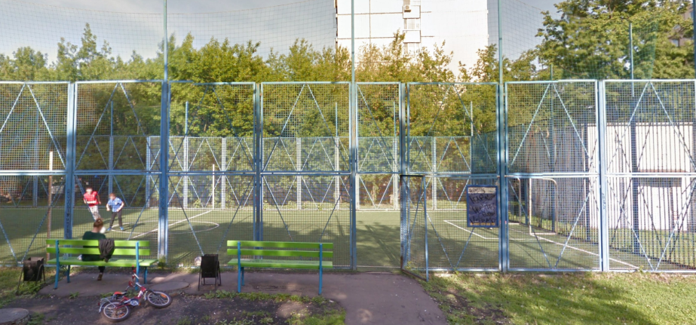
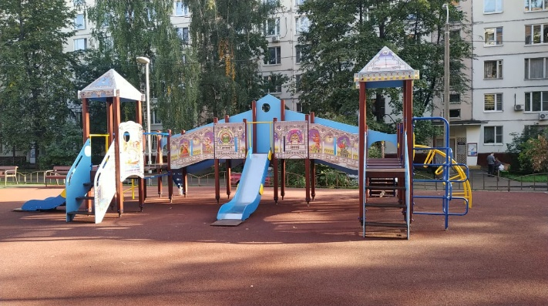
ПО РЕЗУЛЬТАТАМ ГОЛОСОВАНИЯ НА ПОРТАЛЕ «АКТИВНЫЙ ГРАЖДАНИН» БЛАГОУСТРОЕН ДВОР ПО ВОЛЖСКОМУ БУЛЬВАРУ, д.18, к.1, д.20А
ДО:
ПОСЛЕ:

Slide 5
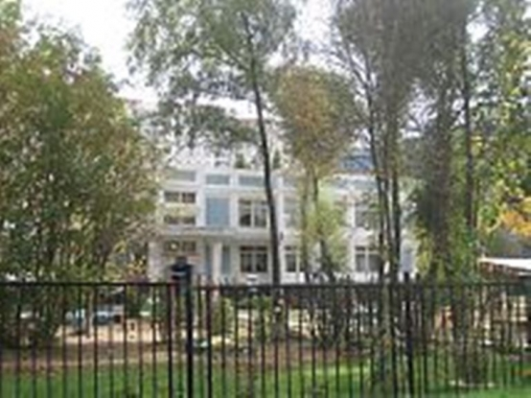
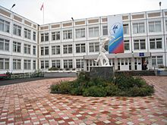
БЛАГОУСТРОЙСТВО ОБЪЕКТОВ ОБРАЗОВАНИЯ
Также в 2019 году были благоустроены 3 объекта по адресам:
ул. Артюхиной, д. 17 ( ГБОУ , г. Москвы школа № 654 имени А.Д. Фридмана, учебный корпус № 1)
Волжский бульвар, д.18, корп.4 (ГБОУ г. Москвы Школа № 1367, дошкольные группы № 3)
1-я, ул. Текстильщиков, д. 5/8 (Школа № 2010 специальное коррекционное отделение, корпус № 4)

Slide 6
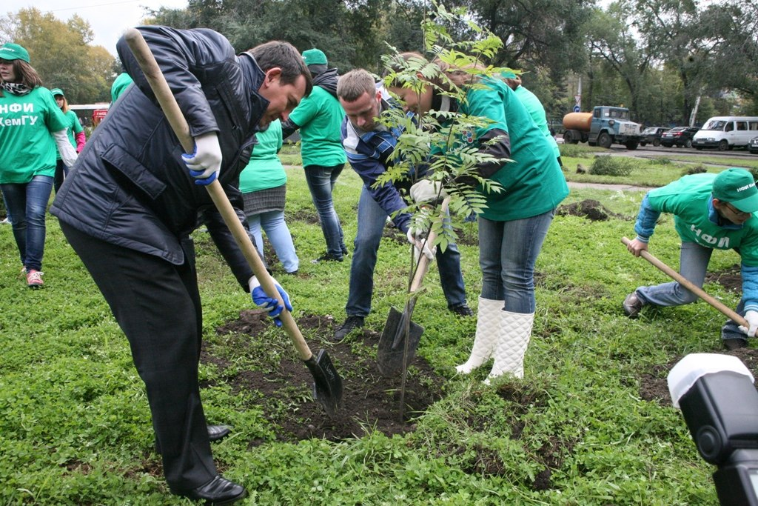
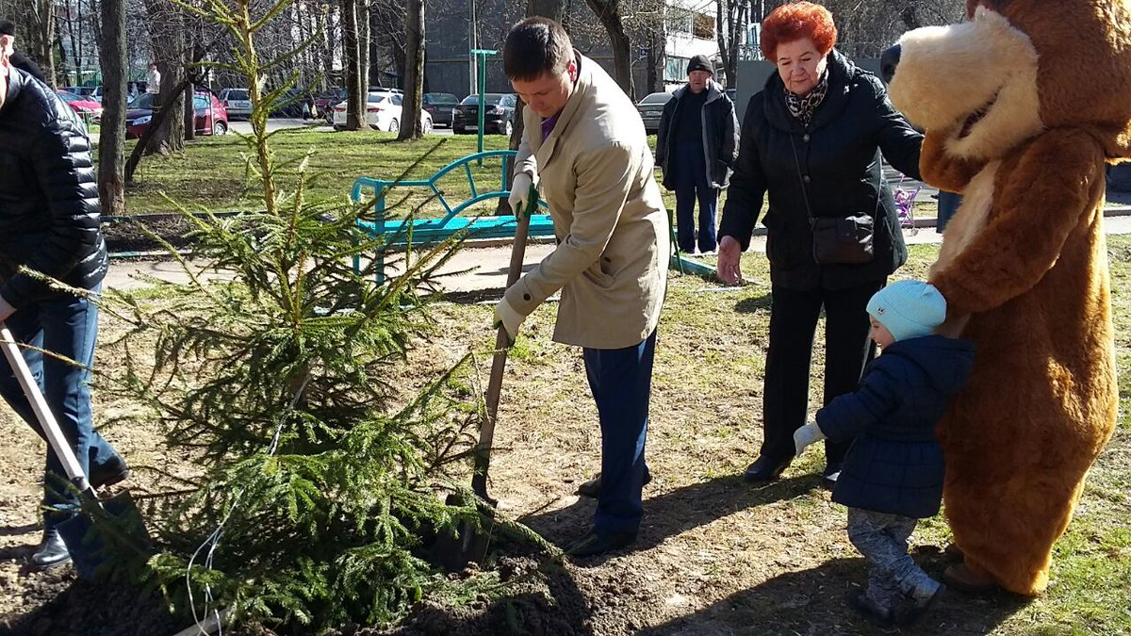
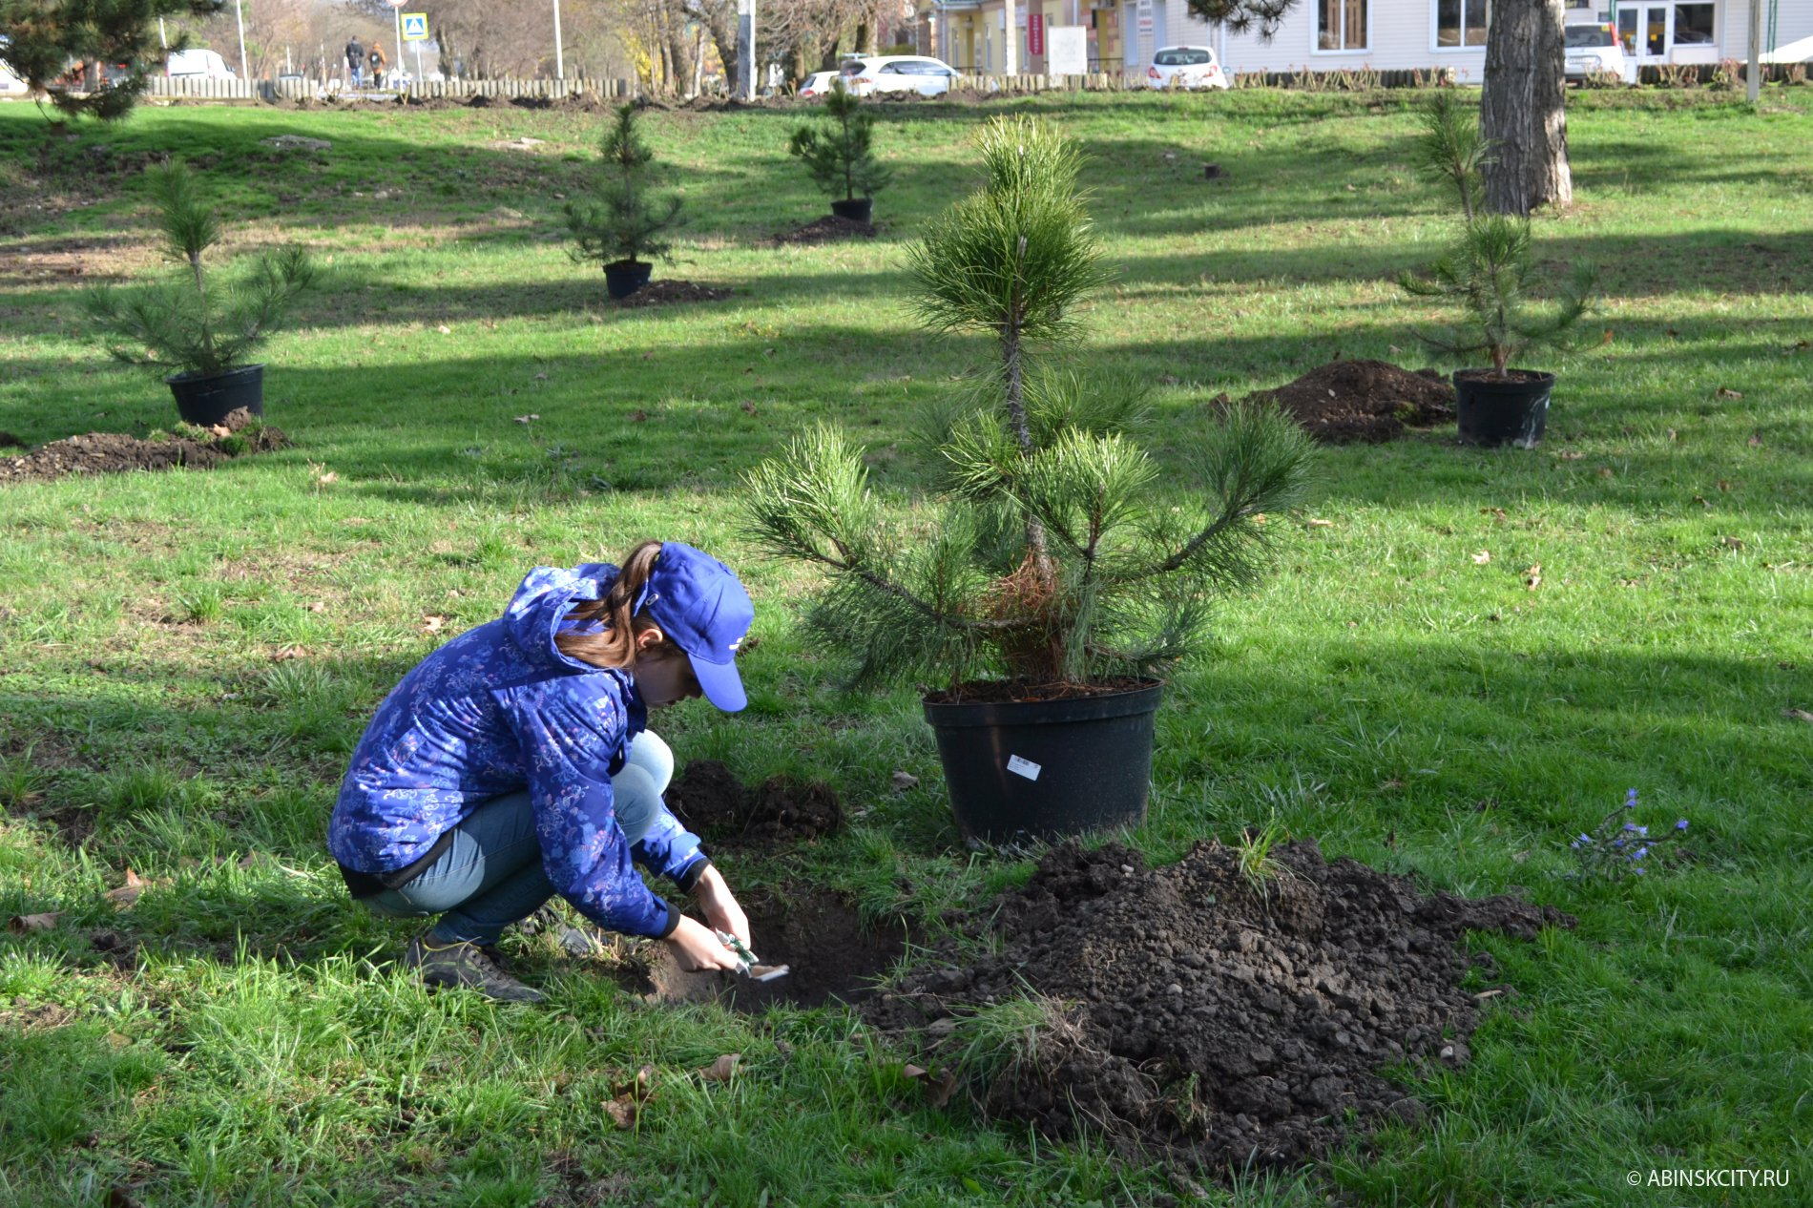
РЕАЛИЗАЦИЯ ПРОГРАММЫ «МИЛЛИОН ДЕРЕВЬЕВ»
и «ЖИВАЯ ИЗГОРОДЬ»
В рамках реализации программы озеленения «Миллион деревьев» весной и осенью 2019 года было посажено 39 деревьев по 8 адресам и 395 кустов по 6 адресам, а также в рамках программы «Живая изгородь» 4128 кустарников по 24 адресам.
В 2019 году по обращениям жителей произведены работы по санитарной обрезке веток 768 деревьев.
Удалено 39 аварийных деревьев.
Согласно предписанию Объединенной Энергетической Компании удалено 63 сухостойных дерева.

Slide 7
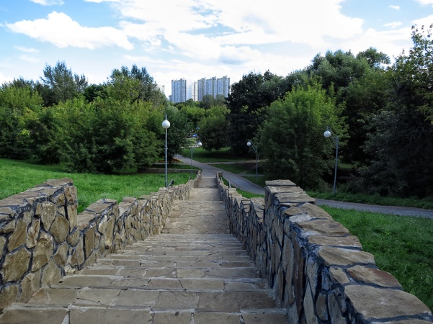
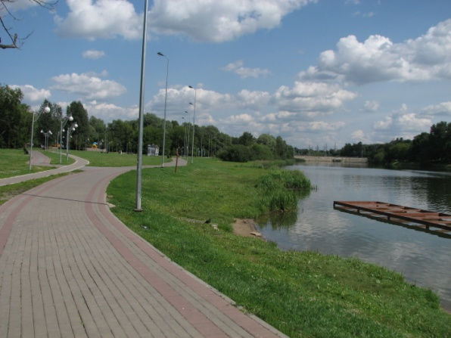
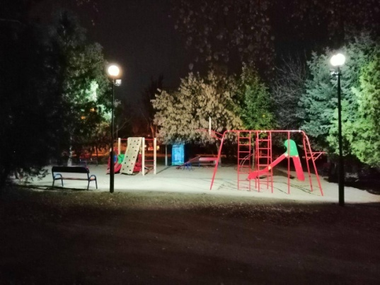
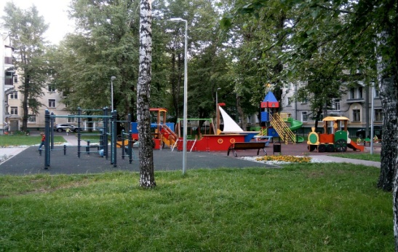
Установка дополнительных опор освещения
В 2019 году в районе было установлено:
247 опор освещения на 55 объектах
233 опоры освещения на 54-х детских площадках
14 опор освещения в Парке Шкулева, по ходу от кафе Мираж к станции метро «Волжская»

Slide 8
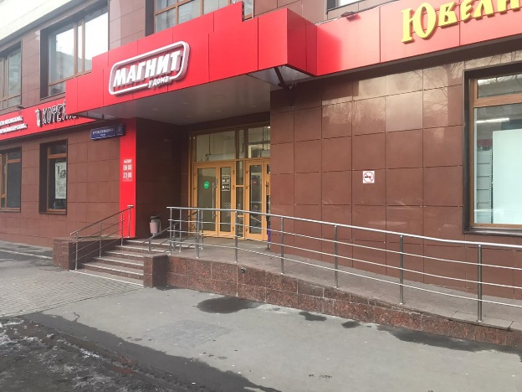
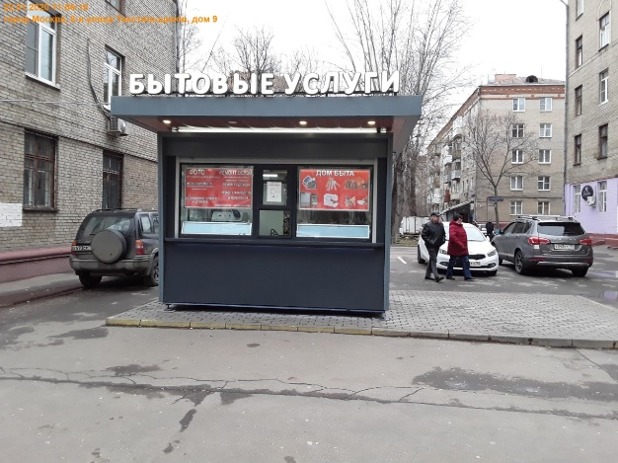
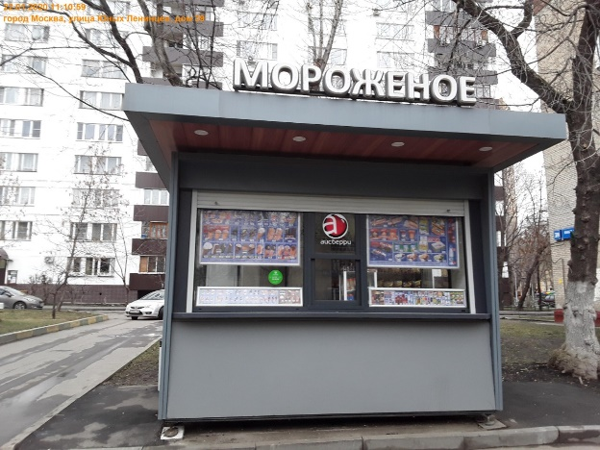
ПОТРЕБИТЕЛЬСКИЙ РЫНОК
300 предприятий торговли и услуг
27 нестационарных торговых объектов
36 предприятий общественного питания открытой сети
202 стационарных предприятия розничной торговли
62 предприятия бытового обслуживания
В 2019 году продолжилась работа по дальнейшему развитию и формированию объектов потребительского рынка и услуг
77 новых предприятий розничной торговли
30 предприятий бытового обслуживания
21 предприятие общественного питания

Slide 9
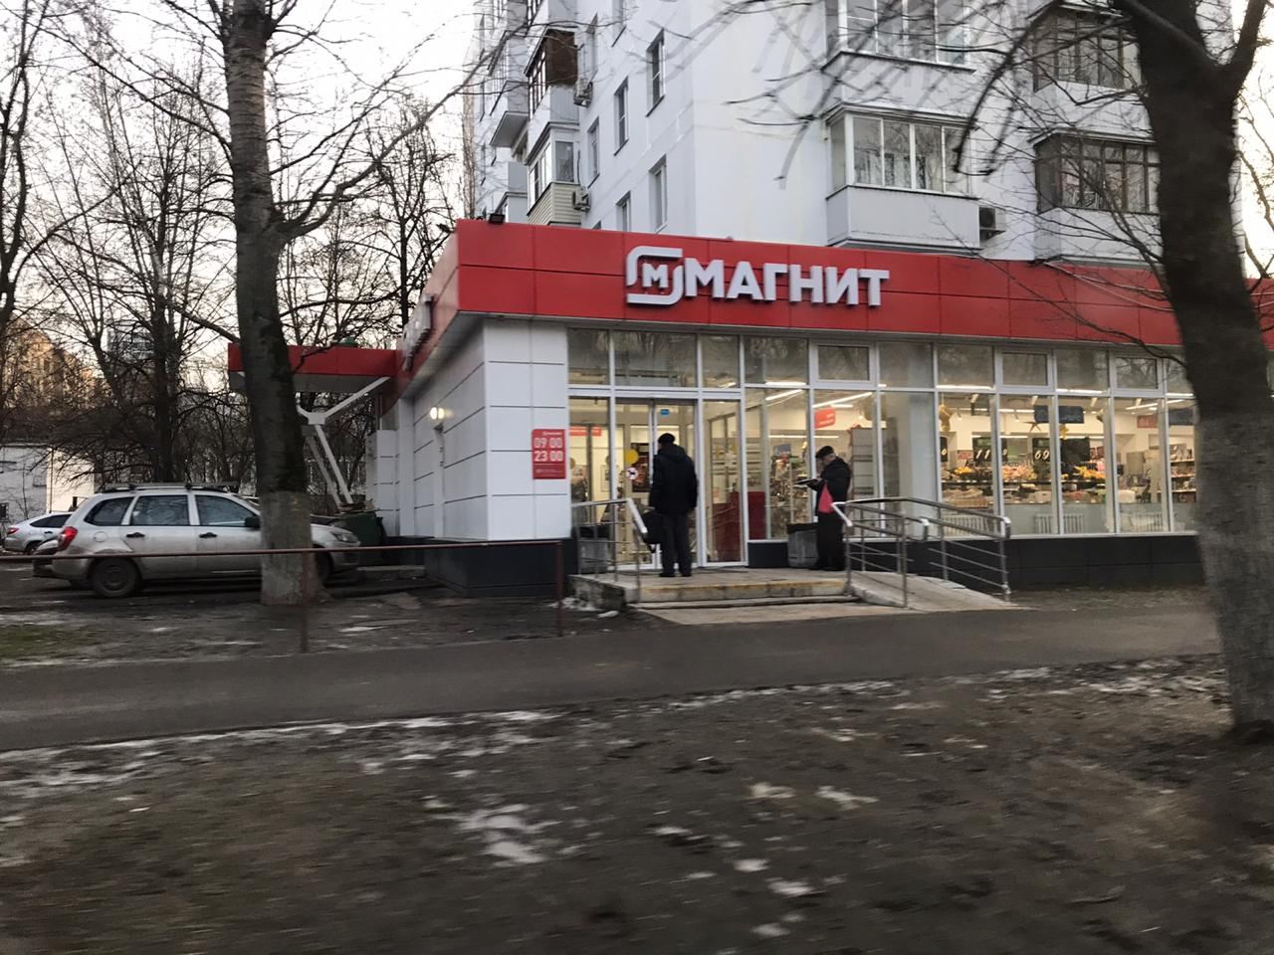
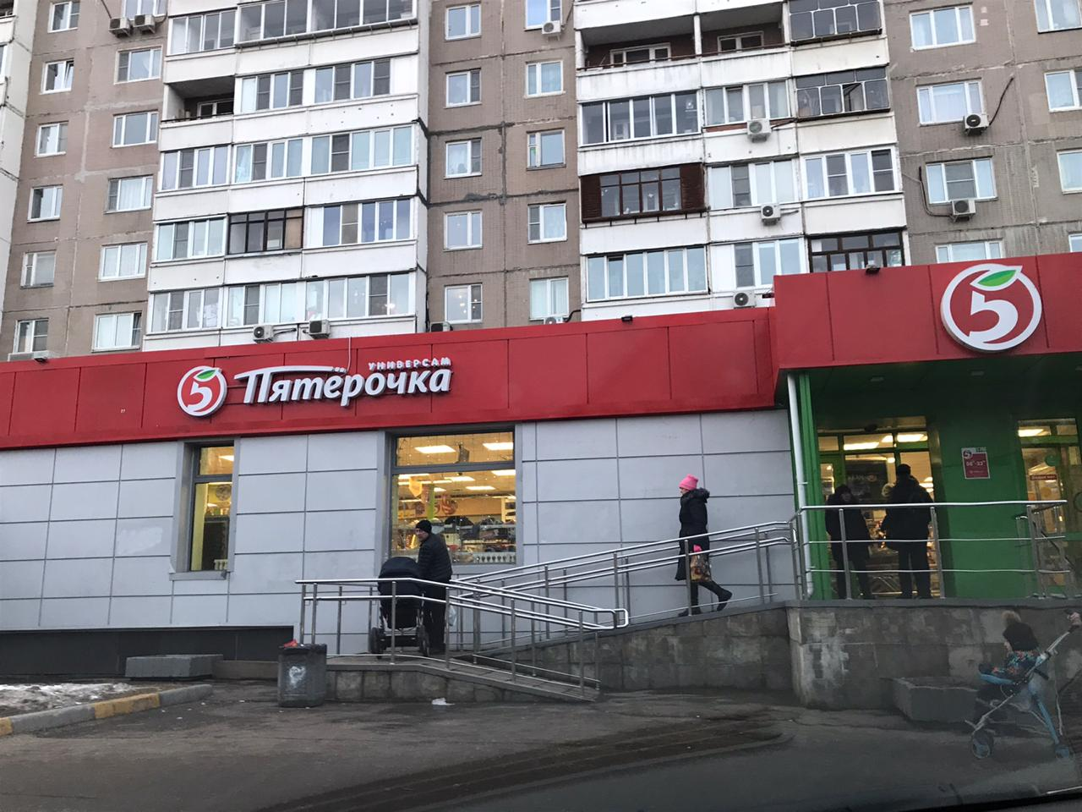
За 2019 г. осуществлено обустройство 7 объектов потребительского рынка и услуг, по следующим адресам:
8-я ул. Текстильщиков, 14 м-н «Пятерочка»
ул. Артюхиной, д.23 м-н «Пятерочка»
ул. Чистова, д.9/19, м-н «Магнит»
ул. Юных Ленинцев, 16, м-н «Магнит»
ул. Саратовская, д.3 корп. 1, м-н «ВкусВилл»
ул.. Саратовская, д.18/10, м-н «Магнит»
ул. Люблинская, д.4А, р-н «Сытый Лось»

Slide 10
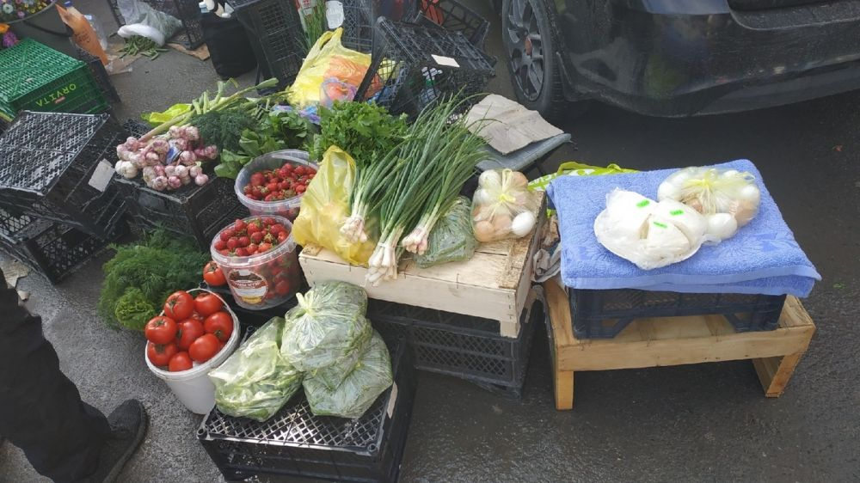
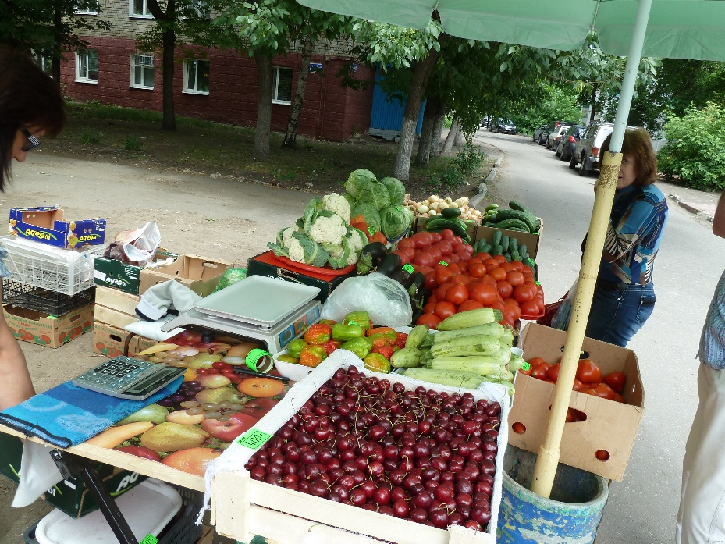
2019
31 протокол
45
тыс. руб

Slide 11
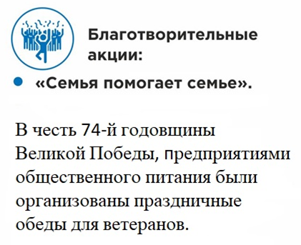
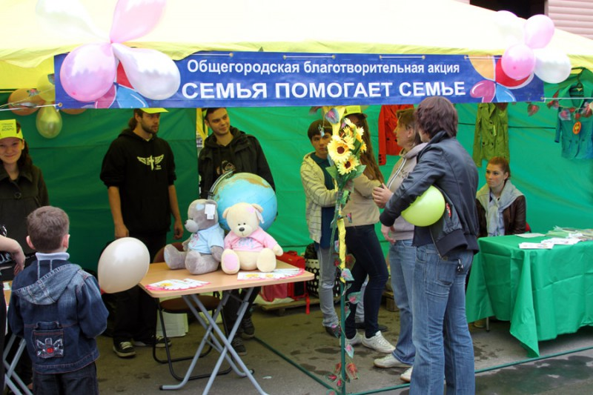
6 предприятий обслуживают по талонам льготные категории граждан, из них:
Грайвороновская ул., д. 14, корп. 1 – Салон красоты «Grimerka»
Чистова ул., д.22 – Парикмахерская «Фея»
Артюхиной ул., д. 2 – Салон-парикмахерская ООО «Дектор-гранд»
Юных Ленинцев ул., д.41 – Город красоты
Артюхиной ул., д.20, корп.2 - Студия красоты «Стиль»
Малышева ул., д.13, корп. 2 - Бытовые услуги

Slide 12
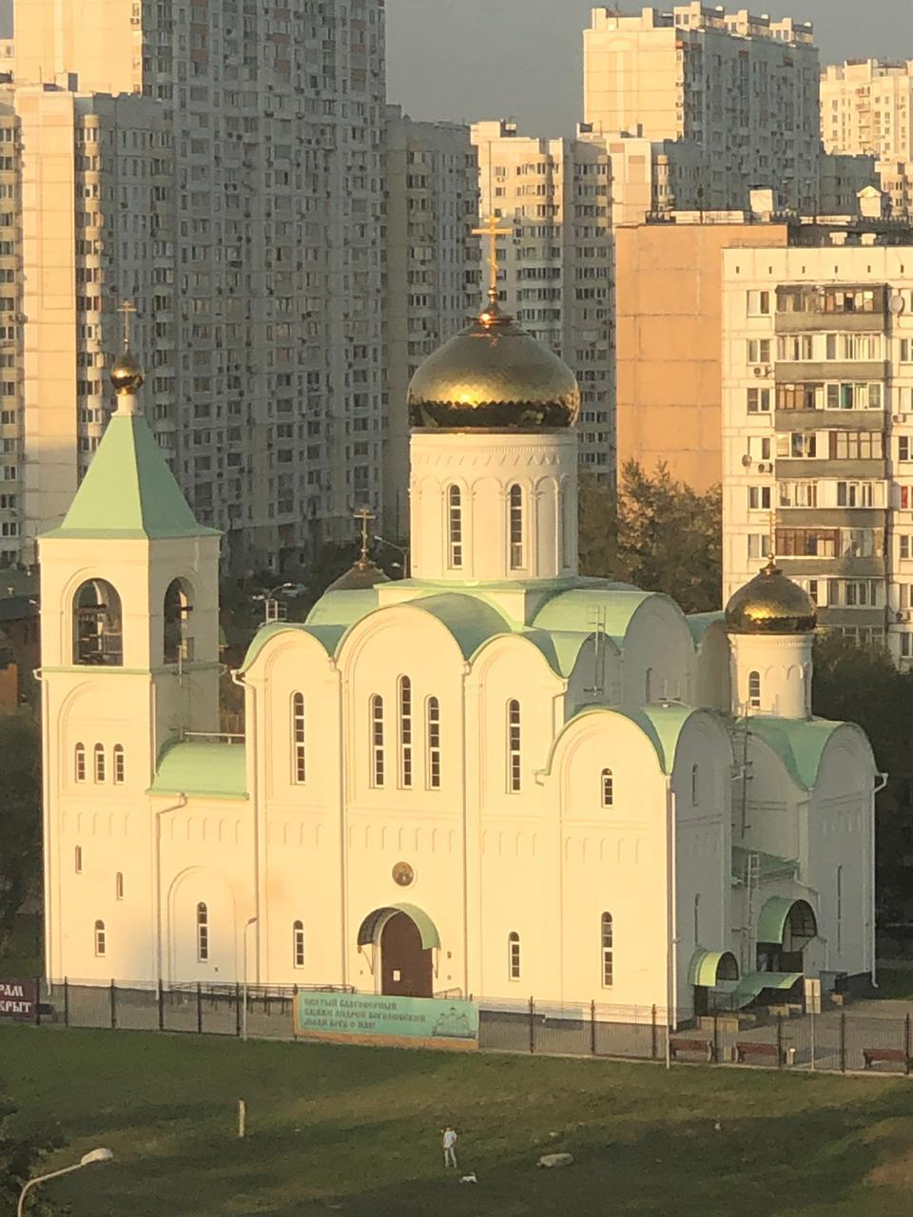
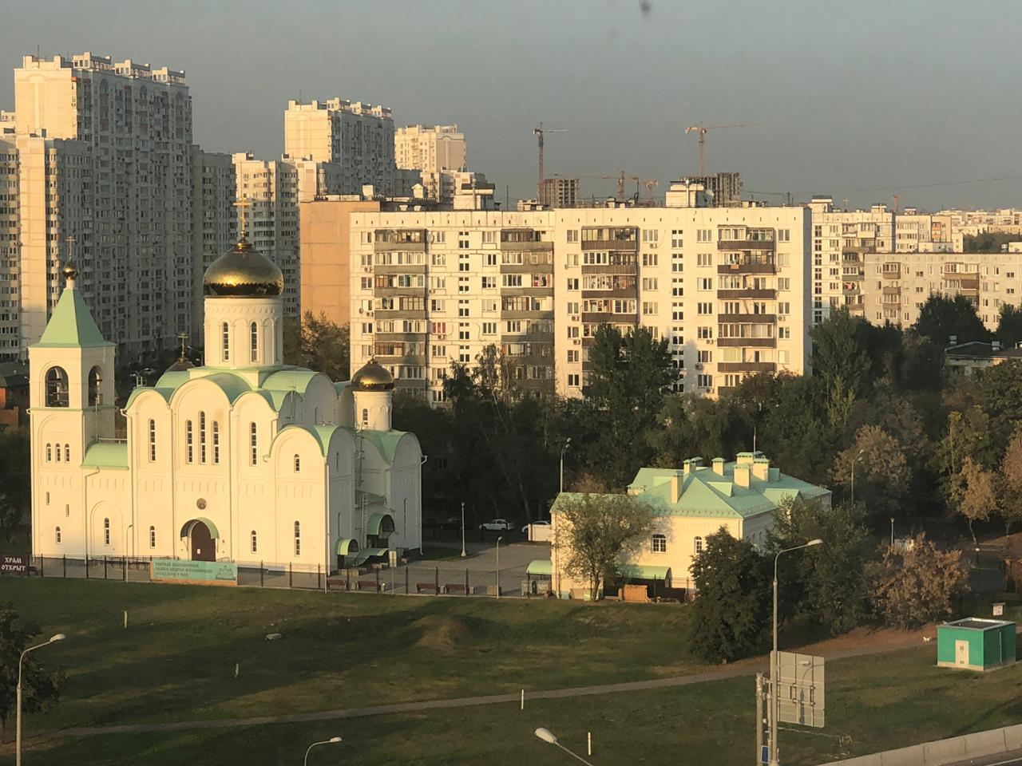
Завершены работы по строительству Православного Храма начатые в 1 квартале 2017 года.
В настоящее время храм веден в эксплуатацию.

Slide 13
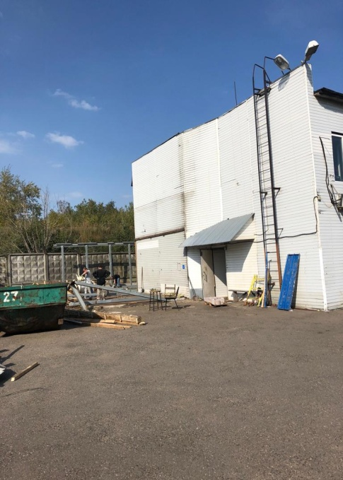
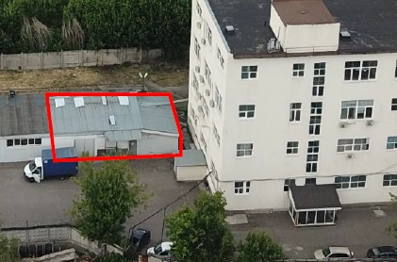
В 2019 году было демонтировано 37 объектов, из них:
по 614-ПП - 25 объектов, по 819-ПП - 12 объектов.

Slide 14
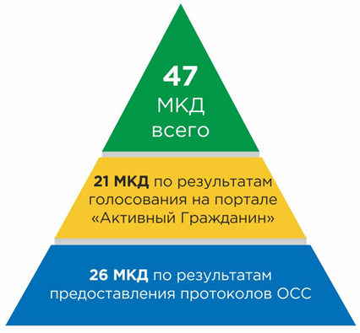
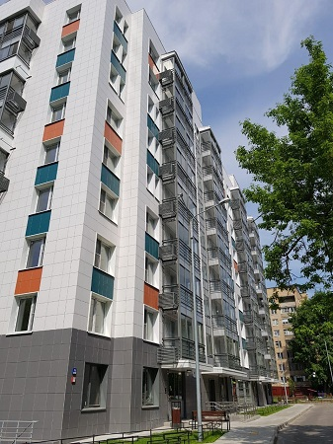

Slide 15
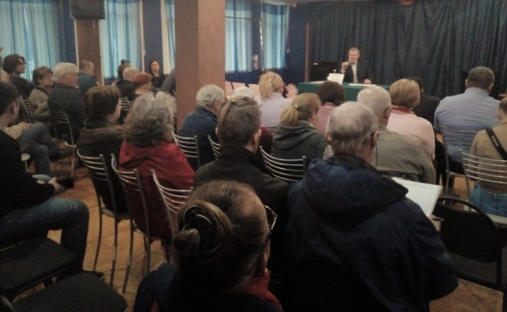
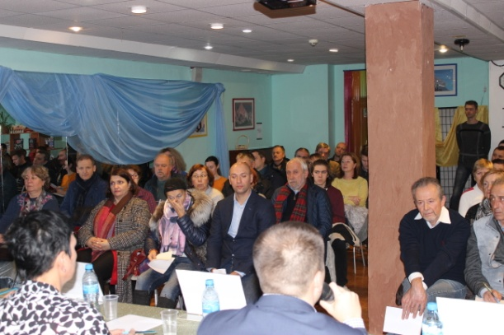
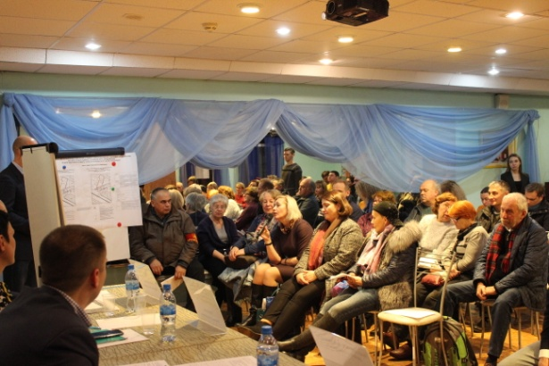
О проведении публичных слушаний и общественных обсуждений
В 2019 году были проведены публичные слушания по вопросам:
Проект планировки территории линейного объекта участка улично-дорожной сети – Участок Юго-Восточной хорды от улицы Грайвороновская до улицы Шоссейная (район Текстильщики). Публичные слушания прошли 10.01.2019 в ГБОУ города Москвы "Школа № 2088 "Грайвороново», по адресу: Волжский бульвар, д. 6, корп. 3 .
Проект планировки территории линейного объекта участка улично-дорожной сети – реконструкция улично-дорожной сети в районе ТПУ «Рязанская». Участок Юго-Восточной хорды от шоссе Энтузиастов до Грайвороновской улицы». Публичные слушания прошли 11.01.2019 в ГБОУ города Москвы "Школа № 2088 "Грайвороново», по адресу: Волжский бульвар, д. 6, корп.
3. – проект планировки территории транспортно-пересадочного узла «Печатники- Текстильщики» ;
- проект внесения изменений в ПЗЗ города Москвы в отношении территории транспортно-пересадочного узла « Печатники – Текстильщики».
Публичные слушания прошли 14.01.2019 в библиотеке № 127 ЦБС ЮВАО по адресу: ул. Чистова, д.15/15.
4. Проект внесения изменений в правила землепользования и застройки города Москвы в отношении территории по адресу: Остаповский проезд, вл. 22 (кад. № 77:04:0002004:22). Публичные слушания прошли 31.10.2019 в библиотеке №113 ГБУК г. Москвы «ЦБС ЮВАО» по адресу: ул. Саратовская, д. корп.2

Slide 16
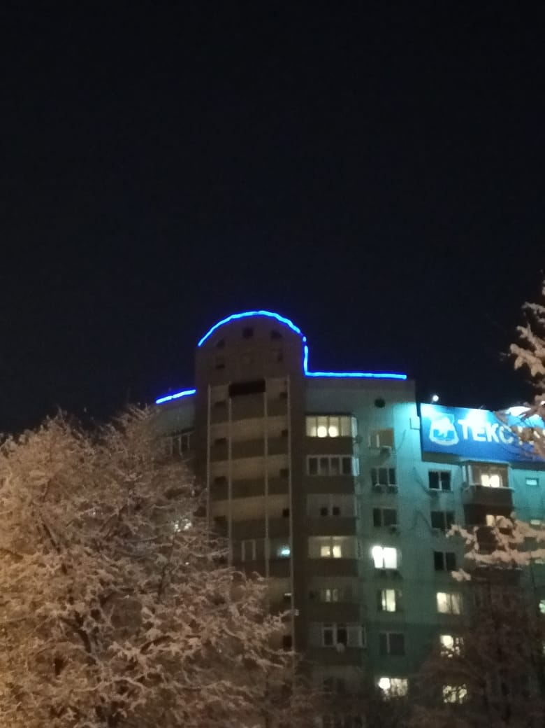
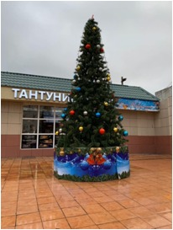
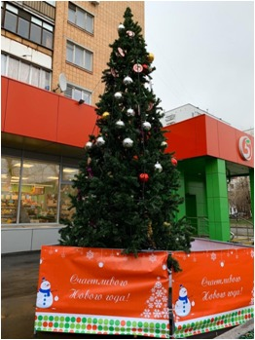
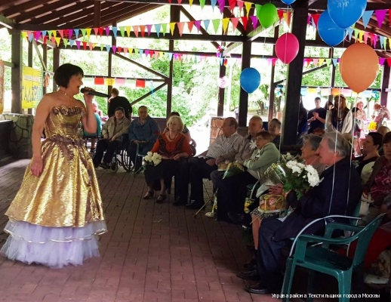
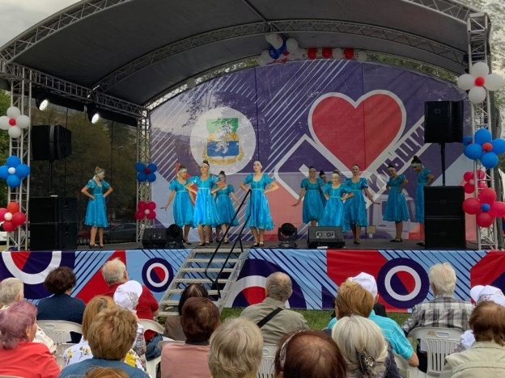
О ПРАЗДНИЧНОМ И ТЕМАТИЧЕСКОМ ОФОРМЛЕНИИ
РАЙОНА
В 2019 году Управа района координировала и обеспечивала работу по праздничному и тематическому оформлению подведомственных организаций и предприятий в соответствии с городской Концепцией праздничного оформления Москвы. Основной целью праздничного оформления являлось создание положительного эмоционального настроения у жителей и гостей столицы, гармоничное сочетание праздничных конструкций и элементов с городской средой.

Slide 17
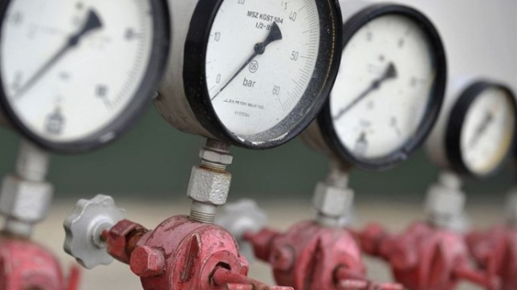
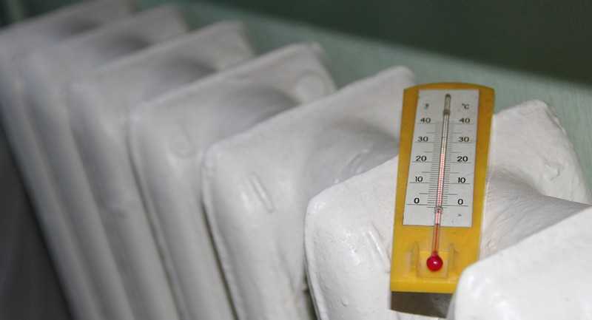
Подготовка к отопительному сезону
Управа района Текстильщики координирует работу по подготовке жилищного фонда, объектов коммунального хозяйства и социально-культурного назначения в районе, независимо от форм собственности, к сезонной эксплуатации в пределах своих полномочий.
В осенне-зимний период 2019-2020 гг. еженедельно проводились тепловые комиссии управы.
В 2019 году во всех жилых домах, объектах социальной сферы , предприятиях промышленности и потребительского рынка проводилась сезонная подготовка к отопительному сезону 2019-2020 гг.
В соответствии с утвержденным планом –графиком подготовки жилищного фонда района к зимней эксплуатации подготовлены все МКД района и приняты комиссией с участием ПАО «МОЭК» и инспекции жилищного надзора по ЮВАО г. Москвы.

Slide 18
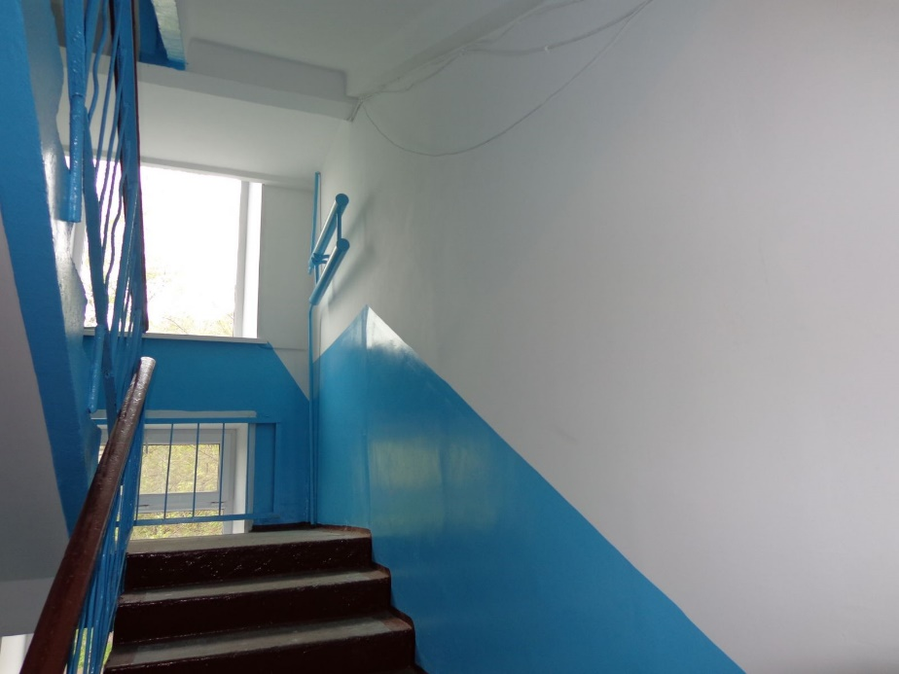
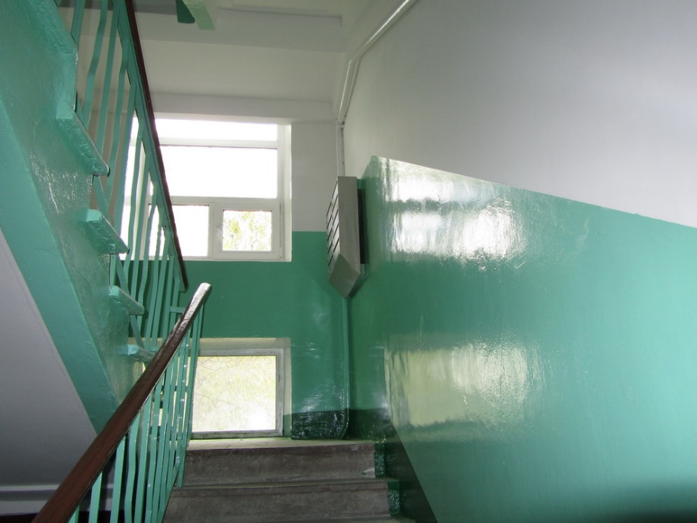
Общее количество подъездов составляет 1030. В 2019 году выполнены работы по текущему ремонту 191 подъезда в 68 МКД.

Slide 19
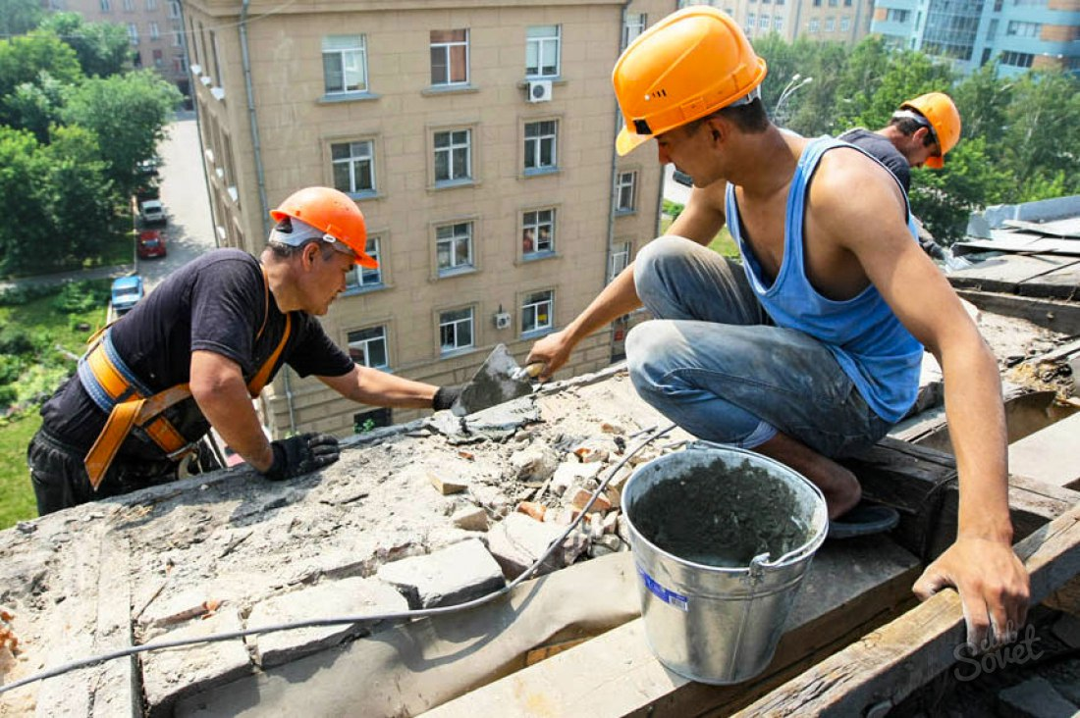
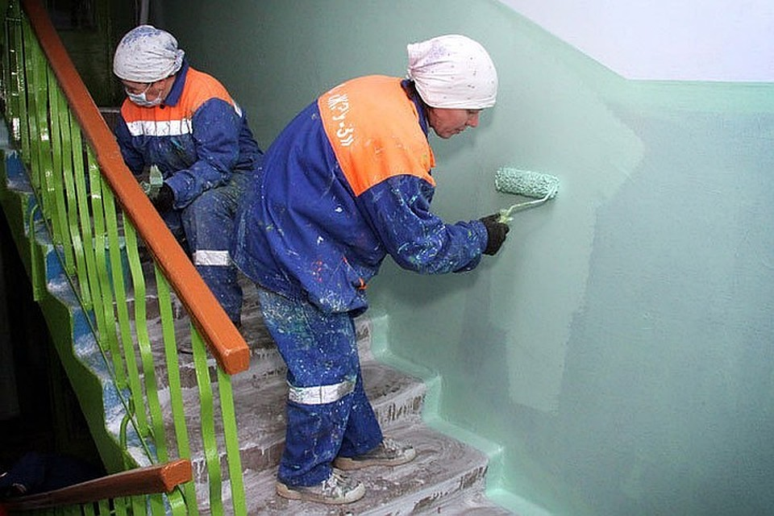
За период 2015-2018 гг. завершен ремонт 562 систем в 62 МКД
За 2018-2019гг. завершен ремонт в 455 системах в 35 МКД.
В 2020 году запланирован ремонт в 27 МКД.

Slide 20
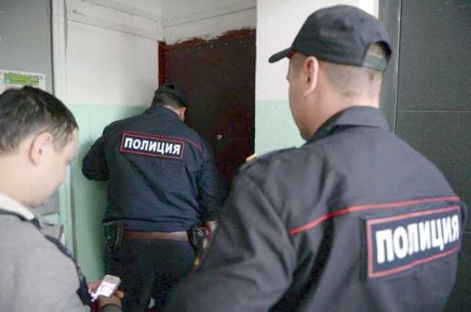
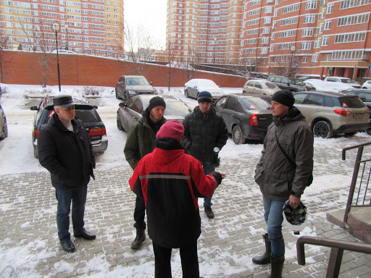
О мерах безопасности жилого и нежилого фонда
Управа района Текстильщики координирует работу по контролю за состоянием подвалов, чердаков, подъездов, домовладений в районе.
В течение 2019 года представителями ОМВД России по району Текстильщики, ГБУ «Жилищник района Текстильщики», ОПОП района Текстильщики, эксплуатирующих организаций проведены проверки исправности запорных устройств, кодовых замков, систем видеонаблюдения и домофонов в подъездах жилых домов, опечатывания чердачных, подвальных помещений и мусоросборников.
Проведена проверка жилого и нежилого фондов на предмет выявления незаконной сдачи в поднаем, аренду встроенно-пристроечных помещений, подвалов и чердаков
В 2019 году проведено 7 заседаний КЧСиПБ, 7 - заседаний АТК

Slide 21
На территории района проводилась работа по реконструкции мест сбора для организации раздельного сбора отходов.
В 2019 году на всех контейнерных площадках установлены контейнера для сбора вторичного сырья и смешанных отходов, а также нанесена цветографическая схема и правила пользования.

Slide 22
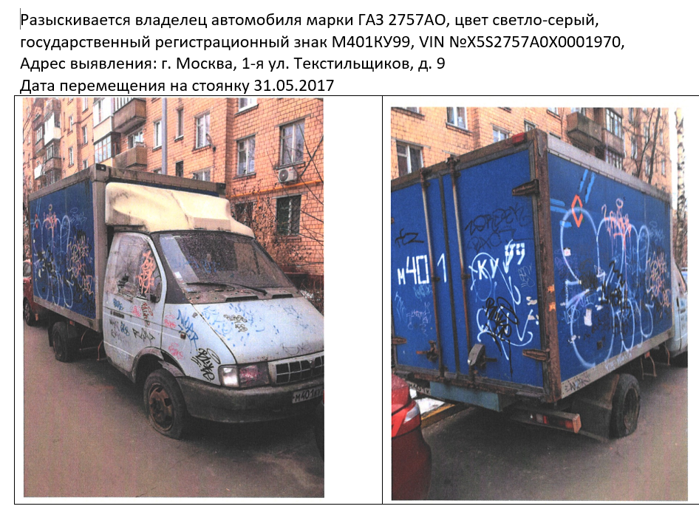
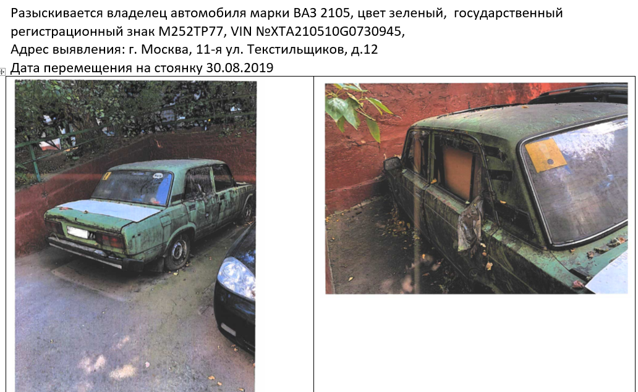
В 2019 году на территории района было выявлено и перемещено на стоянку временного хранения
19 транспортных средств с признаками БРТС.
1 - транспортное средство было возвращено владельцу
18 – ведется работа по установлению владельцев

Slide 24
Проведение мероприятий в 2019 г.
248 праздничных и досуговых мероприятий
275 физкультурно-спортивных мероприятий
приняло участие более 18 450 тыс. человек
приняло участие более 16 000 тыс. человек

Slide 27
О работе Комиссии по делам несовершеннолетних и защите их прав.
За 2019 год было организованно и проведено: 21 заседание КДН и ЗП района Текстильщики. Рассмотрено 299 вопросов, 115 административных материалов, из них;
- 77 административных материалов в отношении законных представителей;
38 административных материалов в отношении несовершеннолетних.

Slide 29
Спасибо за внимание!

